Slide 1
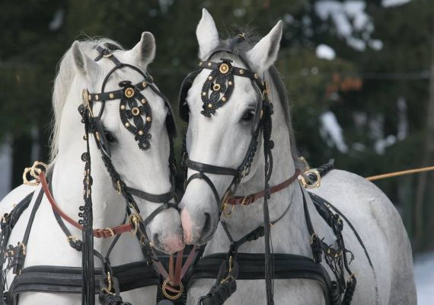

MIJLOACELE UTILIZĂRII ATELAJULUI

Slide 2
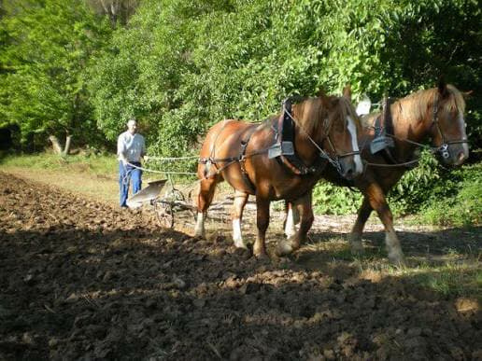
  Atelajul nu se referă doar la trăsura propriu-zisă; inițial, caii îi ajutau pe oameni în agricultură, la lucrările de cultivare a pământului.
  Caii de tip greu (de sânge rece) au fost crescuți special pentru această sarcină.
  Ulterior, au fost folosiți și cai de tip mai ușor, precum: Nonius, Kisbér, Gidran, Lipițan (care puteau atât să tragă trăsura, cât și să fie excelenți cai de călărie).

Slide 3
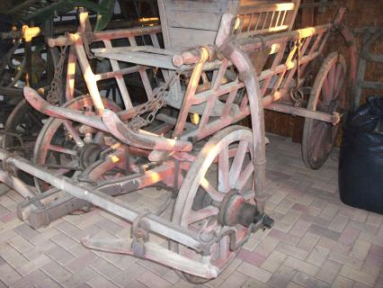
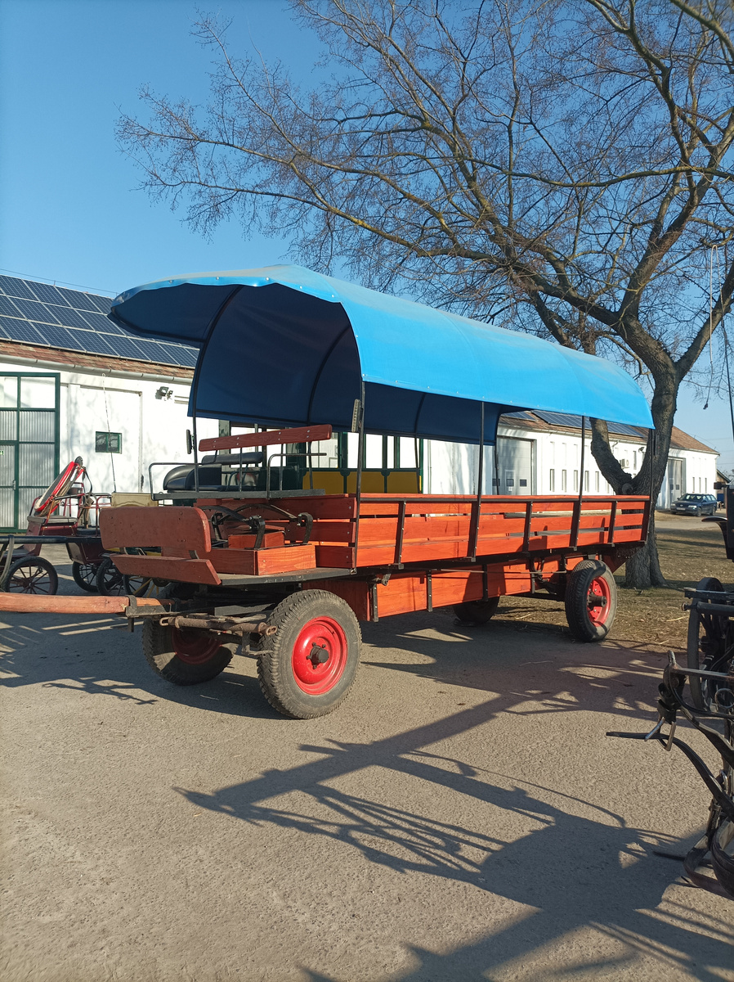
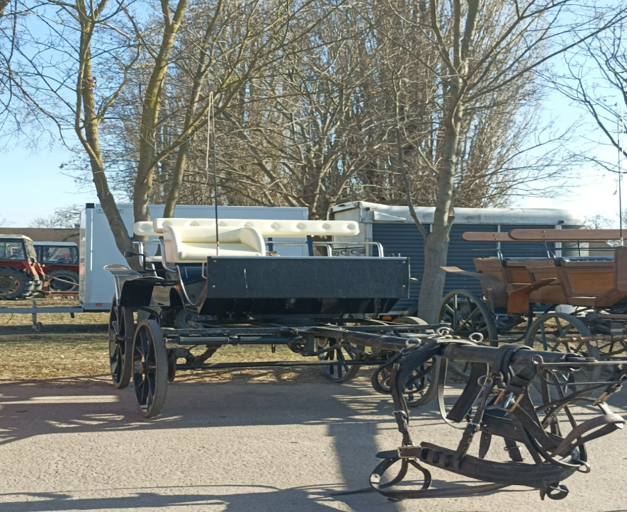
Dezvoltarea și tipurile de trăsuri trase de cai
TRĂSURĂ LŐCSÖS
TRĂSURĂCU ROȚI CU PNEURI
TRĂSURI
  Dezavantaje: nu are arcuri (suspensii).
  Roțile din lemn sunt susținute de două osii.
  Felhérc: susține părțile laterale de la capătul osiei roților din lemn.
  Aripile barei (timonului) se rotesc pe perna din față, astfel toate părțile principale ale trăsurei se pot roti una peste alta (manevrabilitate).
  Au platformă (sunt de tip platou).
  Perechea de roți din față se rotește sub platformă cu ajutorul celei de-a cincea roți.
  Sunt echipate cu arcuri (suspensie).
  Sunt mai ușor de deplasat, dar pe drumuri noroioase sunt dificil de folosit.
  Echipate cu bănci, sunt folosite în prezent pentru transportul persoanelor, ca „autobuze de pustă”.
  Trăsura este realizată în mare parte din lemn.
  Este un vehicul cu patru roți, tras de cai, la care caroseria este legată de șasiu prin intermediul arcurilor lamelare.

Slide 4
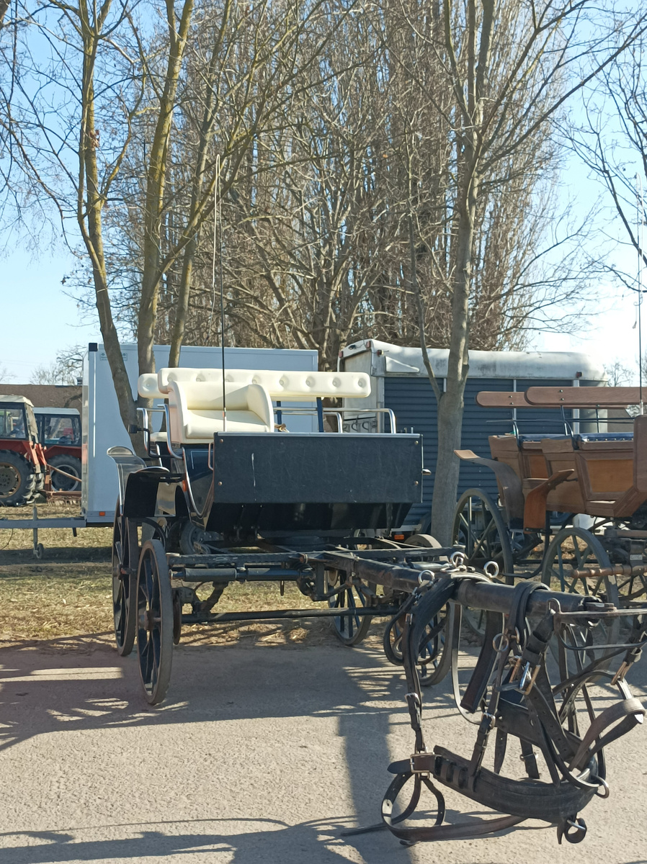
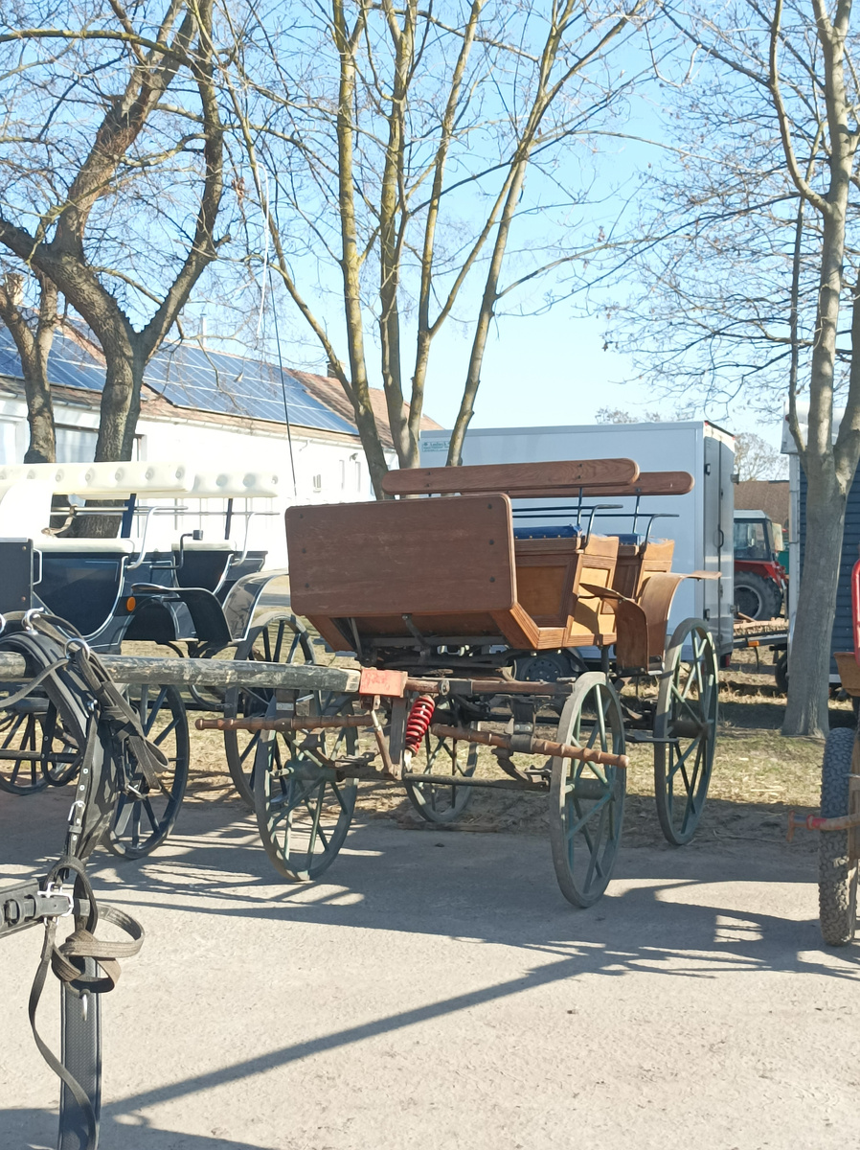
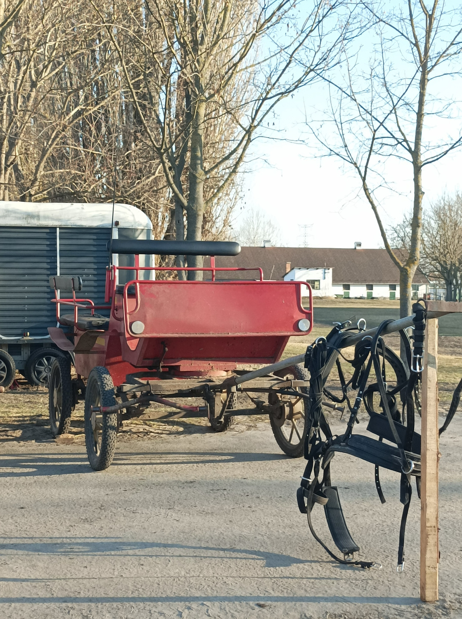
Dezvoltarea și tipurile de trăsuri trase de cai
TRĂSURA CZIRÁKYI
TRĂSURA KÁROLYI
TRĂSURA DE VÂNĂTOARE
  Liniile sale sunt curbe, conferindu-i un aspect dinamic.
  Doar cabina trăsurii este decupată, având o formă unghiulară.
  Aripile (apărătorile de noroi) sunt curbate.
  Scaunele sunt dispuse perpendicular pe scaunul vizitiului, iar pasagerii stau față în față.

Slide 5
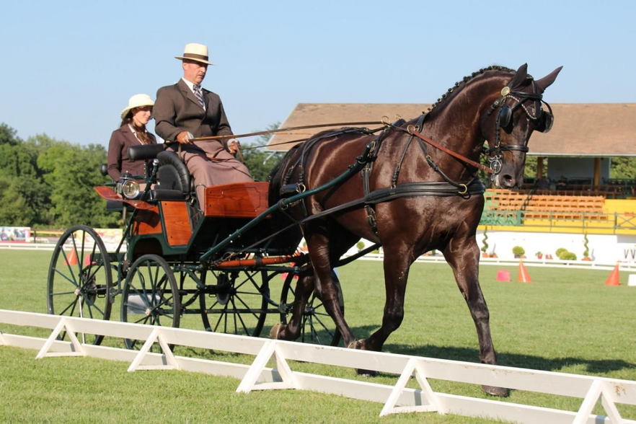
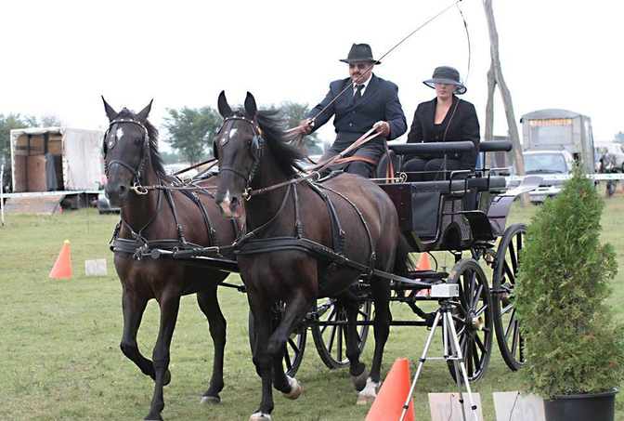
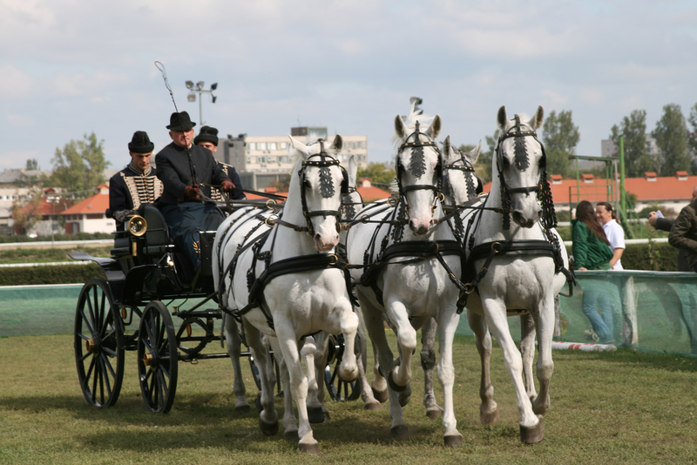
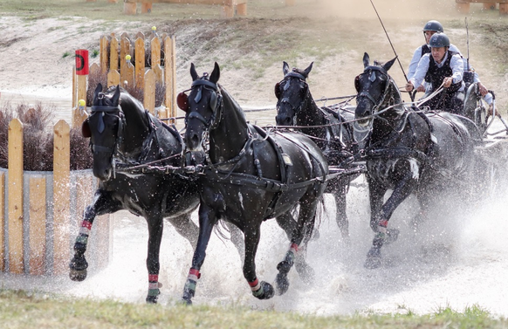
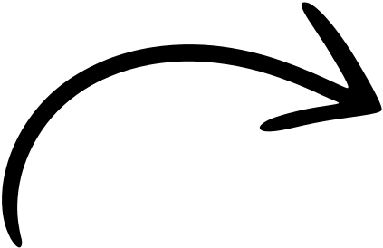





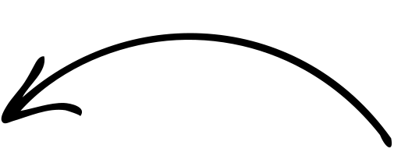

Denumirile cailor de atelaj
Atelaj simplu
Atelaj dublu
Atelaj triplu
NÉGYESFOGAT
cu biciul ridicat
mânzul aflat în dresaj este înhămat lângă calul cu timon al atelajului dublu, la o bară de ham auxiliară
Dacă bara de ham a celui de-al treilea cal este legată de capătul timonului
cu timon
dacă există un singur timon, calul este înhămat pe partea stângă; uneori este înhămat și între două timoane.
cu timon
în ham de șa
cu frâie
cu cai de șa

Slide 6
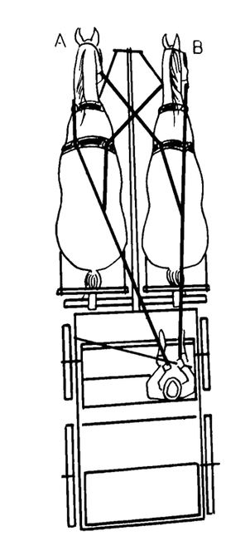
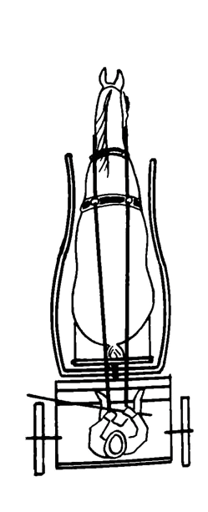
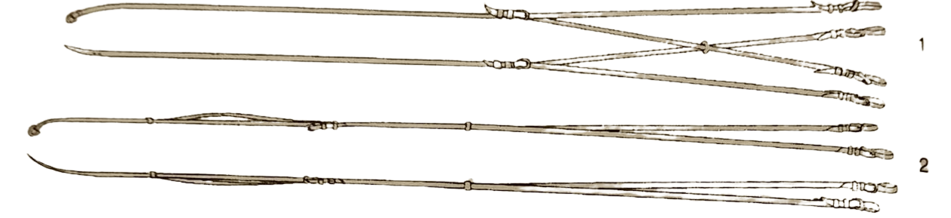
PENTRU ATELAJ SIMPLU
PENTRU ATELAJ DUBLU
Frâul Széchenyi
PENTRU ATELAJ SIMPLU
1, Tip simplu cu ramură transversală:
2, Frâul Széchenyi:
  Este alcătuit din două bucăți, fiecare având lungimea de 4,5–5 m.
  La un capăt se află o cataramă pentru prinderea la zăbală, iar la celălalt capăt o cataramă pentru unirea celor două capete ale frâielor.
  Si ramurile transversale interioare sunt lungi, iar ramificarea pornește din frâul aflat în mâna vizitiului.
  stfel, lungimea ramurilor transversale poate fi modificată și în timpul mersului, iar caii pot fi dirijați/conduși și separat.
  În sportul de atelaje din Ungaria, acest tip de frâu este cel mai frecvent utilizat de vizitii.
  Cel mai răspândit tip utilizat.
  Prin introducerea ramurii transversale, cu ajutorul unei singure frâii se poate acționa asupra ambilor cai simultan.
  Lungimea celor două ramuri transversale este de 2,16–2,16 m.
TIPURI DE FRÂIE DE CONDUCERE

Slide 7
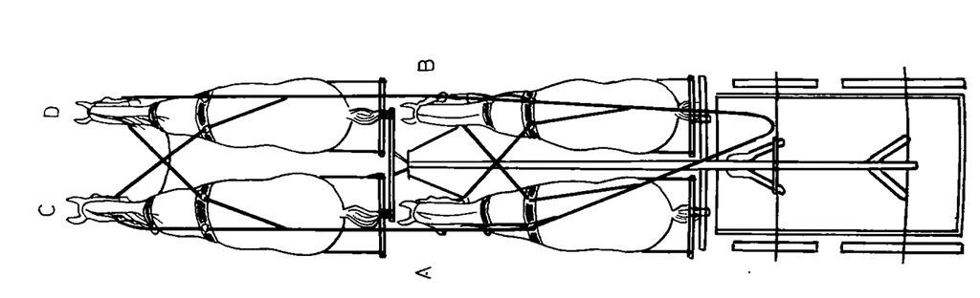
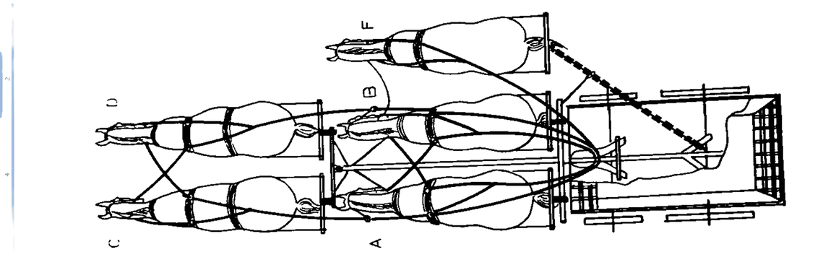

• PENTRU ATELAJ ÎN PATRU
• PENTRU ATELAJ ÎN CINCI
  Frâiele cailor din spate sunt identice cu frâiele simple cu ramură transversală ale atelajului dublu; frâiele celor doi cai din față sunt mai lungi și, trecute prin inelele laterale ale cailor din spate, merg în paralel cu frâiele acestora până la mâna vizitiului.
  Este realizat pe baza frâielor pentru atelaj în patru, prin atașarea câte unei ramuri auxiliare (vendégág) lângă ramurile transversale ale cailor din față.

Slide 8
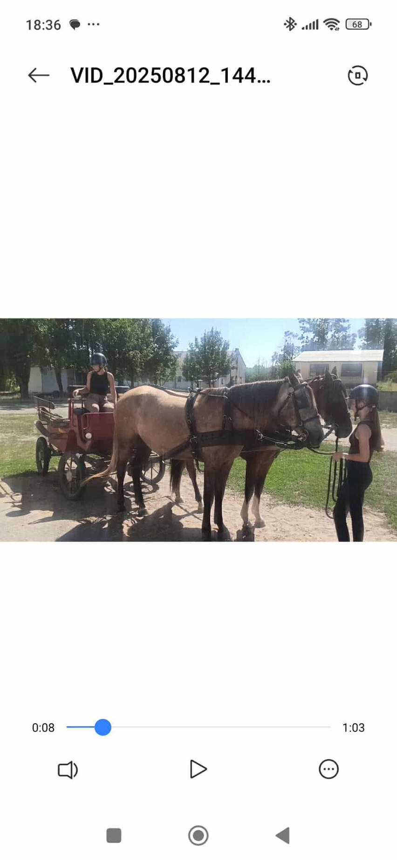
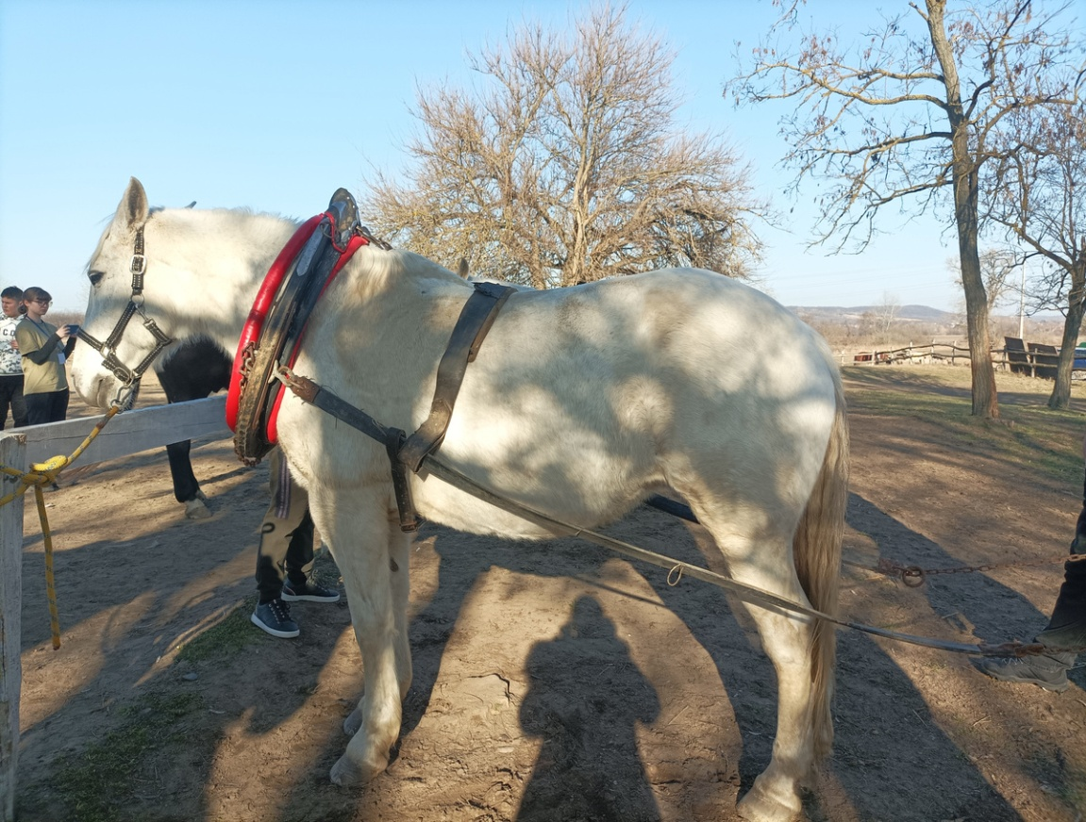


• HAM DE PIEPT
• HAM TIP GULER (KUMETHÁM)
  Este un cadru rezistent din lemn sau oțel, așezat pe gâtul calului, realizat conform particularităților anatomice ale acestuia.
  Presiunea hamului se distribuie pe o suprafață mai mare și nu împiedică funcționarea plămânilor.
  Este folosit pentru muncă grea de tracțiune, în special la rasele cu sânge rece.
  Partea orientată spre gâtul, pieptul și umărul calului este bine căptușită, pentru a proteja umerii animalului.
  Hamul de piept poate fi pentru atelaj simplu sau dublu și diferă și în funcție de proba de concurs.
  La probele de obstacole și dresaj se folosesc hamuri cu stil elegant, iar la maraton se utilizează hamuri întărite și capitonate.
SARCINA DE CONTROL

Slide 9
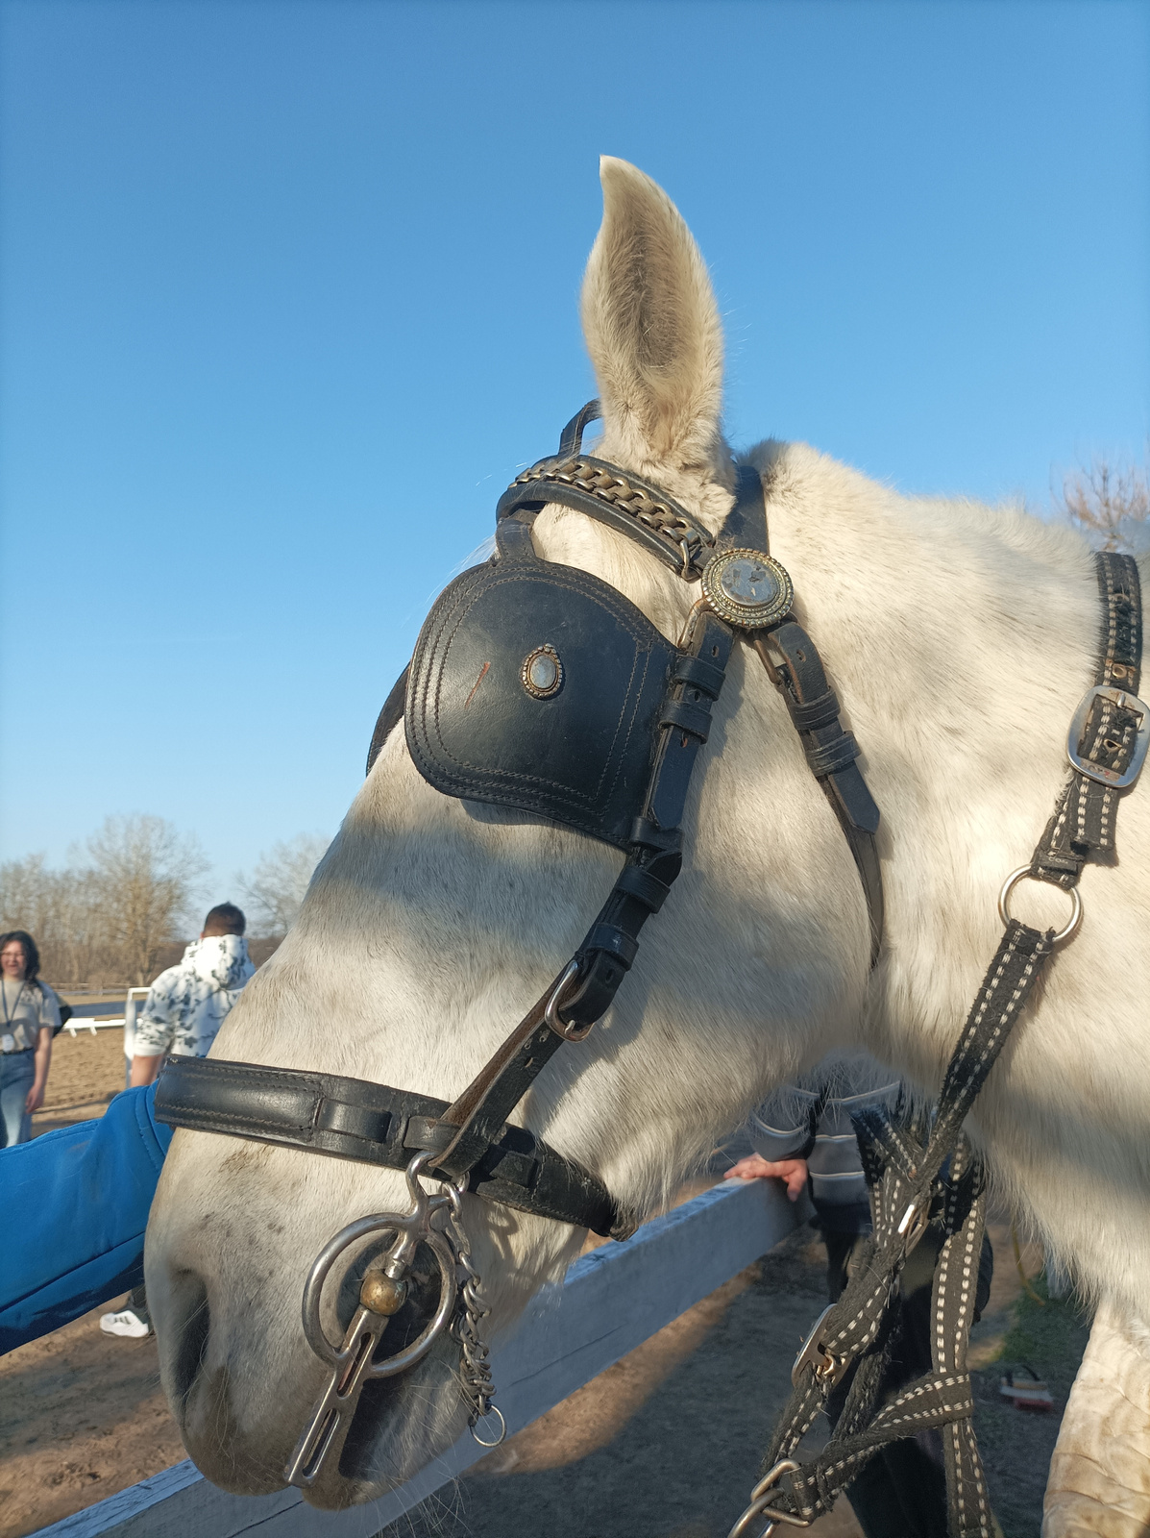
Părțile căpăstrului:
1
2
  Curea de ceafă
  Curea frontală
  Curea laterală / de obraz
  Curea nazală
  Curea de sub bărbie
  Curea de gât / sub gât
  Ochelari laterali / apărători de ochi
  Suport pentru apărătorile de ochi
  Zăbală - bit
7
8
5/6
3
4
9

Slide 10
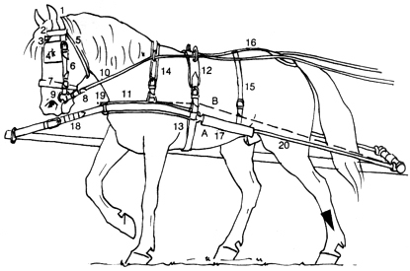
Părțile hamului de piept:
10. Frâi
11. Placă de piept / traversă de piept
12.Capotă cu inel
13.Curea abdominală
14.Curea de umăr
15. Curea lombară
16.Inel de fermare / farmatring
17.Husă pentru frâu / sac de frâu
18.Curea de fixare
19.Inelul plăcii de piept
20.Frâu lateral / legătură

Slide 11
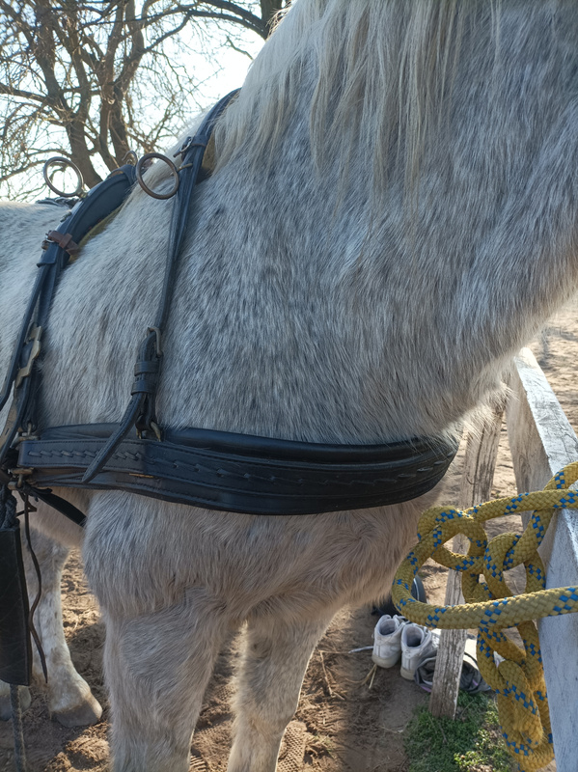
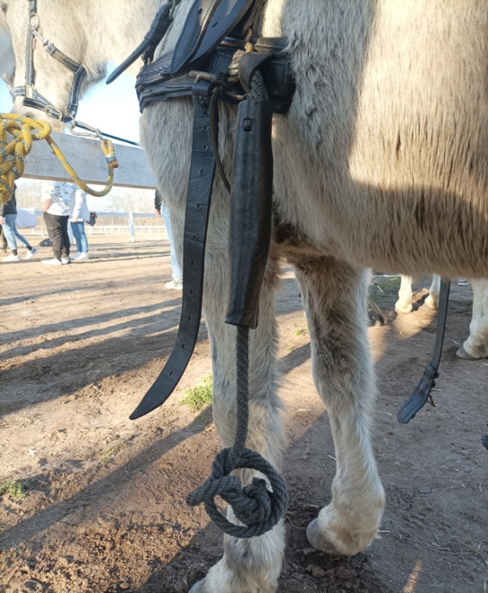
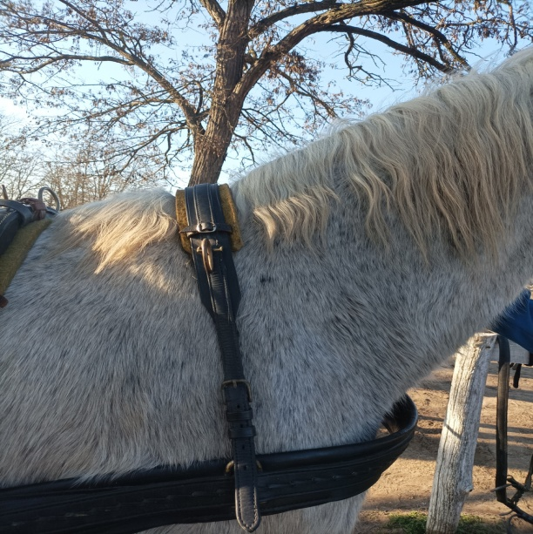
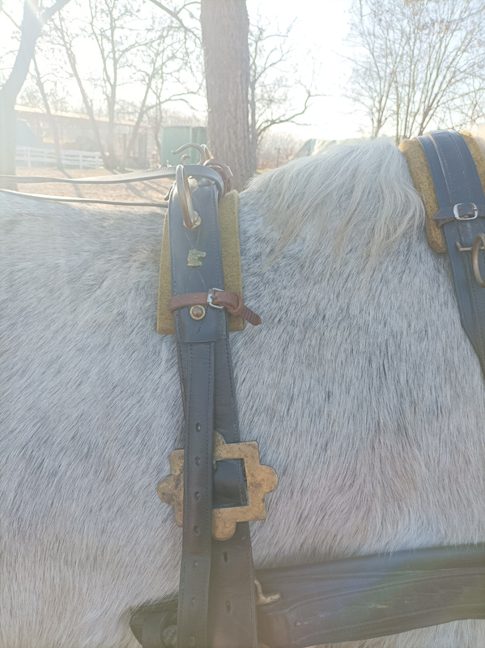
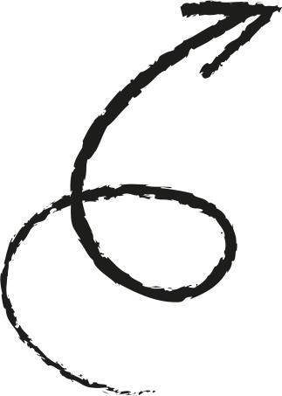
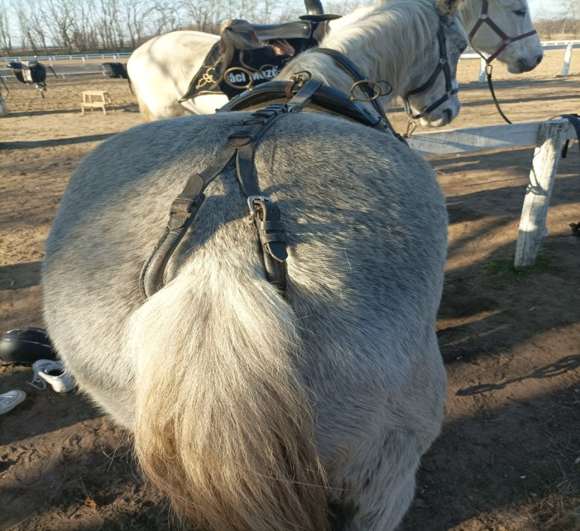
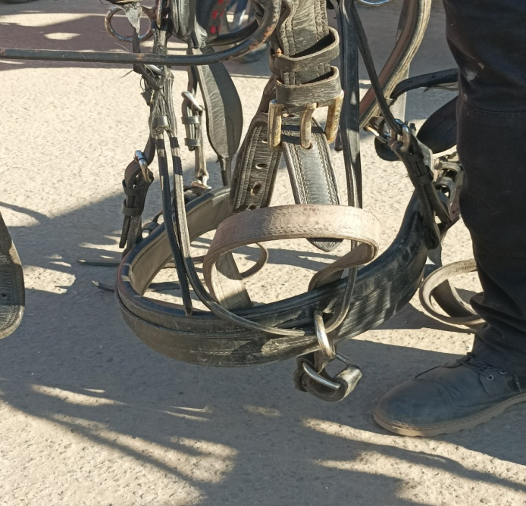
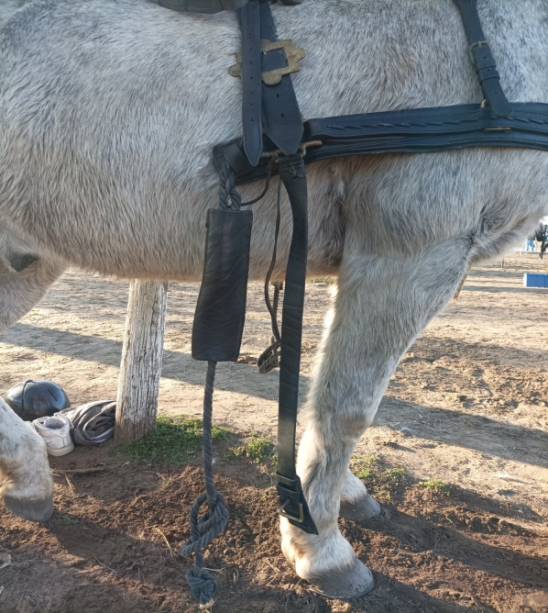
  Este o placă care înconjoară pieptul și umărul calului;
  capetele ei continuă în două cureaua puternică care transmit tracțiunea către vehicul prin intermediul cataramelor.
  Istrang: poate fi o frânghie, curea sau lanț.
  Geantă de istráng: secțiunea acoperită cu piele a frânghiei, care intră în contact cu partea laterală a calului, pentru confort și protecție.
  Menține hamul de piept la locul său; pe partea exterioară se află inelul de umăr, folosit pentru legarea frâielor.
  Trece peste zona șeii.
  Partea superioară are două inele pentru ghidarea frâielor, partea inferioară, (căptușită), ține la înălțime cele două capete ale plăcii de piept.
Placa de piept
Istrang / Geantă de Istrang:
Curea de umăr
Kapa cu inel
  Fixează în poziție kapa.
  Trece sub coada calului și se poate conecta la inelul farmatring al capei.
  Inel solid cusut în fața hamului de piept, unde se atașează lanțul de susținere sau curea de susținere.
  Partea de jos a curelei lombare, care înconjoară calul.
SARCINA DE CONTROL
Părțile hamului de piept:
Farmatring
Inelul plăcii de piept
Ccureaua abdominală inferioară

Slide 12
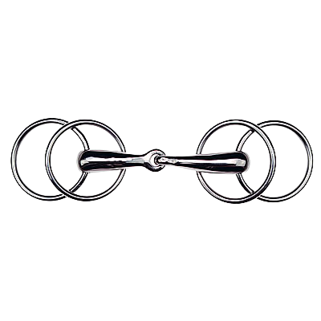
Zăbala
Tipuri de zăbală și accesorii folosite în atelaje
  Zăbala este, în general, confecționată din metal, dar astăzi nu este neobișnuit să existe zăbale din plastic sau cauciuc.
  În tracțiunea cu atelaj, cel mai răspândit tip este zăbala cu patru inele .
  Forma sa caracteristică este cilindrică, cu o singură îndoire și îngroșare spre exterior din centru; la capete se află găuri în care se fixează inelele zăbalei.
  Inelele se atașează la curea de obraz, iar inelele zăbalei se prind de frâu.
  Această soluție permite o libertate mare de mișcare a zăbalei, oferind vizitiului posibilitatea de a aplica ajutoare fine prin frâu.

Slide 13
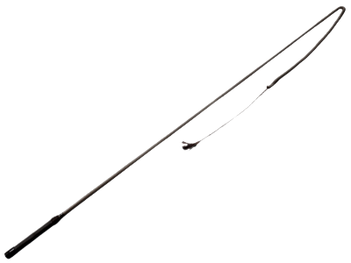
Bici
Tipuri de zăbală și accesorii folosite în atelaje
  Este un accesoriu indispensabil pentru conducerea sigură a calului.
  Are două părți: mânerul și curea de lovire, unite printr-o piesă rotativă.
  Materialele mânerului pot fi: lemn de nuc, trestie, trestie întărită cu sârmă de oțel, diverse materiale plastice sau fibră de sticlă.
  Culoarea biciului trebuie să fie în armonie cu culoarea trăsurii și a hamului.

Slide 14
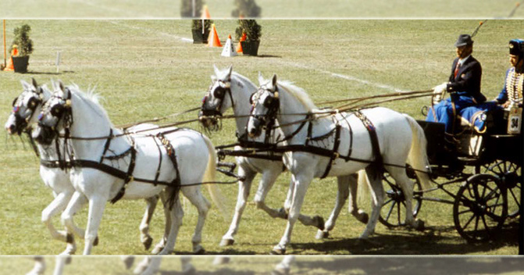
Ornamente
Tipuri de zăbală și accesorii folosite în atelaje
• Sunt folosite pentru decorarea hamului, incluzând catarame, verete și ornamente.
• După poziție, ornamentele pot fi: ornament frontal, ornament pentru obraz sau urechi, ornament lateral și ornament pentru flancuri.
• Pe căpăstrul calului se pot atașa două ornamente pentru urechi și unul frontal. Pe ham se fixează ornamentul mic pentru flancuri, atașat la curea de umăr sau lombară, iar cel mai mare ornament lateral se suspendă între curea lombară și martingală. La un ham pentru un singur cal, ornamentele apar pe ambele părți; la tracțiunea mai multor cai, se folosesc doar pe partea exterioară.

Slide 15
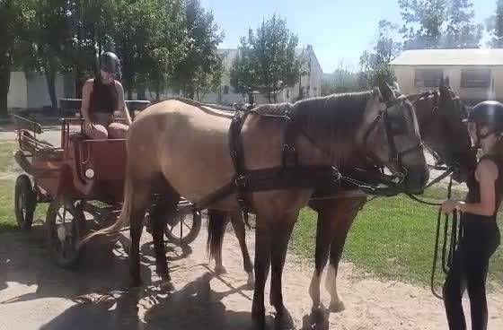
Sursă
  Ostorhegyes - Hecker Walter, Palágyi Béla
  Lótenyésztők kézikönyve -Bodó Imre, Hecker Walter
  Magyar népi fogatok - Pásztorélet, szekerek, kocsik, fogatolási módok /Lovaskultúra 5. - Pataki Balázs
  Lóhasználat és versenyzési ismeretek I. -Iby Zoltán
  http://fogathajtas.lovasszovetseg.hu/
Realizat de:
Radics- Lafkó Zsuzsanna
A colaborat:
Sogrik Teréz, Mátyus Ivett, Kulcsár Andrea
Pálfalusi Adél, János Gréta

